Slide 1
第一章 多项式

Slide 2
基本概念
集合：数学中的基本概念，集合论的主要研究对象。一定范围的、确定的、可区别的事物，当作一个整体来看待，就叫作集合，简称集，其中各事物叫作集合的元素或简称元。
全体自然数；平面上的所有直线,都是集合的例。
但池子中的水,古今著名小说就不算集合，因为不满足确定与可区别的条件。
如果集合只含有有限个元素，便称为有穷集合，否则称为无穷集合。

Slide 3

元素与集合的关系
事物m是集合S的元素有时也说成m属于S 或S含有m，记为m∈S。否则说成m不属于S，记为m S 。
空集合。
一个元素或者属于一个集合，或者不属于这个集合。
集合与元素是相对的：如集合的幂集合。

Slide 4

集合与集合的关系
A是B的子集合：如果x∈A那么x∈B。
集合的交：A∩B={x| x∈A且x∈B}
集合的并：A∪B ={x| x∈A或者x∈B}
集合的差：A-B ={x| x∈A， }
集合的积：A×B ={（x，y)| x∈A,y∈B}

Slide 5
映射
设A和B是两个非空集合，f 是一个法则，如果对A中任一元素x，依照法则f, B中有某一元素y与x相对应，就称f为一个从A到B的映射。 y叫做x 的像， x叫做 y的原像。记做y= f (x).A叫做定义域，B叫做上域（范围）， f 叫做一个对应法则。
f=g（相等）：定义域，上域相等，对应法则相同。
f≤g（g是f的扩张，f是g的限制）：f的定义域是g的定义域的子集， f的上域是g的上域的子集，在A上的对应法则相同。

Slide 6
单、满、双射
如果一个从A到B的映射，使得A中任意两个不同元素在B中的像也不同，则这种映射称为单射；如果一个从A到B的映射 ，使B中每个元素都是A中元素的像，则这种映射称为满射；既是单射又是满射的映射称为双射。双射也称为一一映射。如果A，B都是数集，则映射f：A→B就是通常意义下的函数。
如果映射f：A→B 是双射，那么存在唯一映射 g: B → A, g(y)=x, 这里f(x)=y.称g是f 的逆映射，记为 g= f ⁻¹

Slide 7
映射的复合
如果f ：A→B ，g ：B→C ，那么h ：A→C ， h（x)=g(f(x))叫做f,g的复合。
映射的复合满足结合律。
单射满足左消去律。
满射满足右消去律。
恒等映射f f ⁻¹ =1_{B}, f ⁻¹ f = 1_{A}（恒等映射）

Slide 8
四则运算与代数运算
A×B到D的映射叫做A×B到D的运算
代数运算： A×A到A的映射叫做A上的代数运算。
四则运算:+、－、乘、除。

Slide 9
数学归纳法
第一数学归纳法：有一个与自然数有关的命题P(n)，（i）如果“P(1) 为真”；（ii）假设“P(n) 为真”，那么“P(n+1) 也为真”．则这个与自然数有关的命题对于所有的自然数n，P(n)都为真。
第二数学归纳法：一个与自然数有关的命题P(n)，（i）如果“P(1) 为真”；（ii）假设设n≤k时“P(n) 为真”，那么“P(k+1) 也为真”．则这个与自然数有关的命题对于所有的自然数n，P(n)都为真。

Slide 10
数环与数域
数环：复数集合的非空子集R如果对于加、减、乘是封闭的,就称R是一个数环。
整数环 Z, 偶数环2Z
数域：复数集合的非空子集F如果含有非零元，且对于加、减、乘、除是封闭的,就称F是一个数域。
有理数域Q，实数域R，复数域C

Slide 11
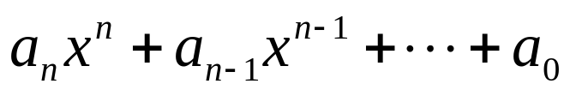

一元多项式
定义（数环上或者数域上的多项式）
P :数域, a_{i}∈P, 0≤i≤n ; n≥0, x : 未定元, 形如
称为P上关于x 的一元多项式.
a_{i}x^{i} : 称为第i 次项, a_{i} : 第i 次项系数.
n 次多项式: 当a_{n} ≠0时, 次数记为deg f (x)=n, a_{n}x^{n} :首项, a_{n} :首项系数. a₀ :常数项.
零次多项式(常数多项式): f (x)=a₀ ≠0.
零多项式: f (x)=0, 此时说 f (x)没有次数，或者规定 deg f (x)=－∞

Slide 12
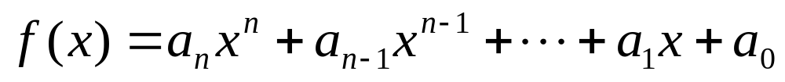
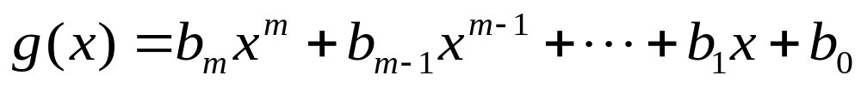
多项式的相等
定义
两个多项式称为相等当且仅当它们的次数相同且各次项的系数相等
即若
则f (x)= g(x)当且仅当m = n, a_{i} = b_{i} , 1≤ i≤n

Slide 13
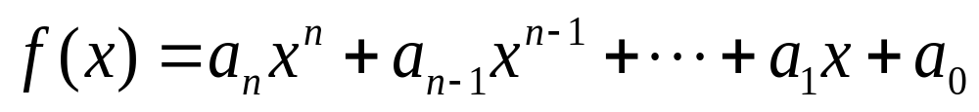
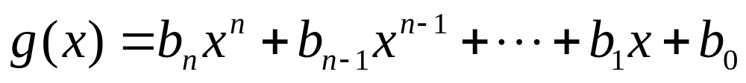
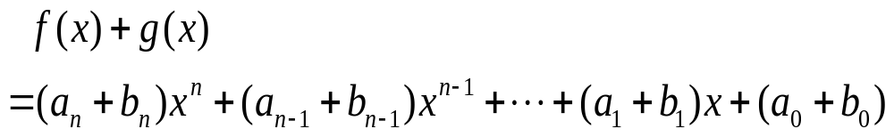
多项式的加法
设f (x), g (x)∈ P[x], 适当增加几个系数为0的项,
可设
定义加法:
则 f (x) + g (x)∈P[x].

Slide 14
多项式的加法
P[x]对加法构成加群, 即满足如下性质
(1) ( f (x) + g(x) ) + h(x) = f (x) + ( g(x) + h(x) )
(2) f (x) + g(x) = g(x) + f (x)
(3) 0 + f (x) = f (x)
(4) f (x) + (－f (x) ) = 0

Slide 15
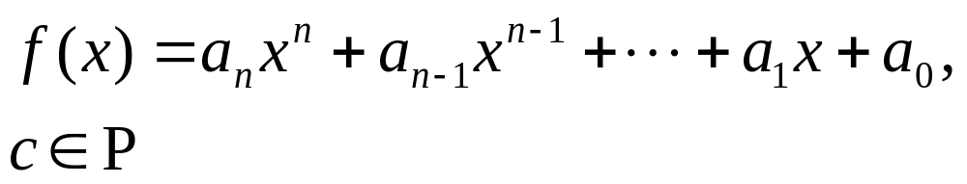
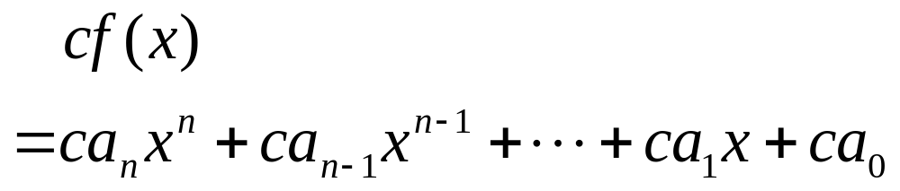
多项式的数乘
设
定义c与f(x)的数乘为:
则 cf (x)∈P[x].

Slide 16
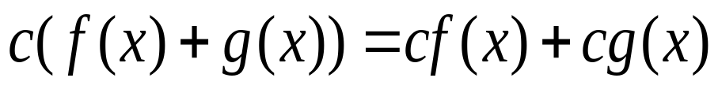
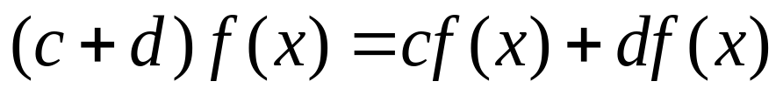
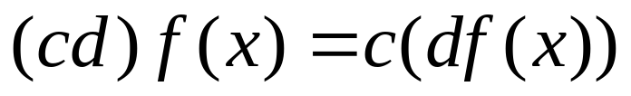
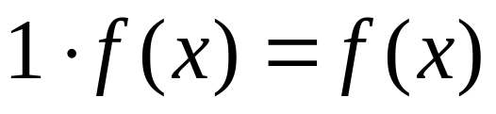
多项式的数乘
P[x]对加法与数乘构成P上的线性空间, 即满足(1) ~ (4)且满足如下性质
(5)
(6)
(7)
(8)

Slide 17
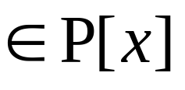
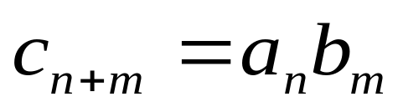
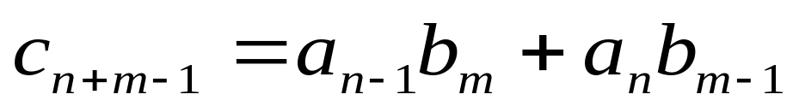

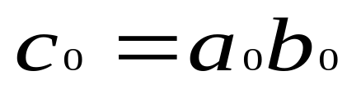
多项式的乘法
设
定义f (x) 与g(x)的乘积: f (x) g(x) = h(x) 其中

Slide 18
P[x]对加法,数乘和乘法构成k-代数, 即满足(1) ~ (8)
且满足性质:
(9) ( f (x) g(x))h(x) = f (x) (g(x) h(x))
(10) f (x) g(x) = g(x) f (x)
(11) (f (x)+g(x)) h(x) = f (x) h(x)+ g(x) h(x)
(12) c ( f (x) g(x) )=( c f (x) ) g(x) = f (x) ( c g(x))
(13) 1·f (x) = f (x).
注1:因为(9), (10), (13), P[x]称为P上存在单位元1的结合交换代数.
注2:因为(1) ~ (4), (9) ~ (11), (13),P[x]对加法和乘法构成有单位元的结合交换环.

Slide 19
多项式的次数
deg f (x)g(x)=deg f (x) + deg g(x)
deg f (x) = deg cf (x) , 0 ≠ c∈P
deg ( f (x) + g(x)) ≤ max{deg f (x) , deg g(x)}
f (x), g(x)∈P[x]. f (x)≠0, g(x)≠0,则 f (x)g(x)≠0.
若 f (x) ≠0, f (x) g(x) = f (x) h(x) ,则 g(x) = h(x)

Slide 20

整除_定义
定义:
设 f (x), g(x) ∈P[x]. 若存在h(x) ∈ P[x]. 使得
f (x) = g(x) h(x) ,
则称 g(x) 整除f (x), 或 f (x)被g(x)整除, 或g(x)是f (x)的因式.记为g(x) | f (x). 否则记g(x) f (x).
任意的 f (x) ∈ P[x] , 有 f (x) | 0
对 f (x) ≠ 0 , 则 0 f (x)
0 ≠ c ∈ P , 对任意 f (x) , 有 c | f (x).

Slide 21

整除_性质
性质: f (x), g (x), h(x)∈ P[x], 0 ≠ c∈P , 则
(1) f (x) | g(x), 则 c f (x) | g(x)
(2) f (x) | g(x), g(x) | h(x), 则 f (x) | h(x)
(3) f (x) | g(x), f (x) | h(x), 则 u(x), v(x)∈ P[x], 有
f (x) | u(x)g(x)+ v(x)h(x)
(4) f (x) | g(x), g(x) | f(x), 则存在c ≠0∈P, 使
f (x)=cg(x).

Slide 22
带余除法
设f (x), g (x)∈ P[x] , g (x) ≠ 0 ,则存在唯一q(x)、 r(x) ∈ P[x] , 且deg r(x) ＜ deg g(x), 使得
f (x) = g (x)q(x) + r(x)
注:定理结论可叙述为：f (x) = g (x)q(x) + r(x),
这里或者 r(x) = 0，或者 0 ≤ deg r(x) < deg g(x).
q(x)称为g(x) 除 f (x) 的商式 , r(x) 称为 g(x) 除 f (x)的余式.
推论: f (x), g (x)∈ P[x] , g (x) ≠ 0 ,则 g(x) | f(x)当且仅当 g(x) 除 f(x) 的余式为0.

Slide 23
最大公因式_定义
定义:
设 f (x), g (x)∈ P[x] , 若d(x) ∈ P[x]使得
(1) d(x) | f (x) 且 d(x) | g(x)
(2) 若h(x) | f (x)且 h(x) | g(x) ,则有 h(x) | d(x)
则称 d(x) 是 f (x)与 g (x) 的最大公因式.
如果f (x) = g (x)q(x) + r(x)，那么f (x) ， g (x)的公因式与 g (x)， r(x)的公因式相同。

Slide 24
最大公因式_唯一性
设 d(x), d₁ (x) 是 f (x) 和 g(x)的最大公因式, 据定义有 d(x) | d₁ (x)且 d₁(x) | d(x) , 故存在c∈P, 使得d(x) = cd₁ (x). 即f (x), g(x)的最大公因式最多差一个非零常数。
规定 f (x), g(x)的最大公因式的首项系数为1，则 f (x), g(x)的最大公因式唯一确定, 记为
d(x) = ( f (x), g(x) ) .
如果 f (x) = g (x)q(x) + r(x)，那么
（f (x) ， g (x)）=（g (x)， r(x)）。

Slide 25
最大公因式_多个多项式
定义:对m个多项式 f_{i}(x) ∈P[x] , 1 ≤ i≤ m ,若存在首项系数为1的 d(x)∈ P[x] , 使得
(1) d(x) | f_{i}(x) , 1 ≤ i≤ m
(2) 若 h(x) | f_{i}(x) , 1 ≤ i≤ m , 则 h(x) | d(x)
则称 d(x) 是 f_{i}(x) , 1 ≤ i≤ m 的最大公因式, 记做
d(x) = (f₁(x) , f₂(x) , … , f_{m}(x) )
命题:设f (x), g (x), h(x) ∈ P[x], 则
( f (x), g (x), h(x) ) = ( ( f (x), g (x) ), h(x) )
= ( f (x), ( g (x), h(x) ) )

Slide 26
最小公倍式
定义:
设 f (x), g (x), c(x) ∈ P[x] , 且 c(x) 的首项系数为1， c(x) 称为 f (x), g (x) 的最小公倍式 , 如果
1) f (x) | c(x) , 且 g(x) | c(x)
2) 若 f (x) | h(x) , g(x) | h(x) , 则 c(x) | h(x)
记为 c(x) = [ f (x) , g(x) ]

Slide 27
最大公因式_存在性
定理设f (x), g (x)∈ P[x] , 则存在d(x)∈ P[x] ,使得 ( f (x), g(x) ) = d(x) , 且存在u(x), v(x)∈ P[x],使得
d(x) = u(x) f (x) + v(x) g(x).
证明用Euclidean辗转相除法.
注1:证明方法即是计算方法.
注2:设f (x), g (x), d(x) ∈ P[x] , 且 d(x) 的首项系数为1. 如果存在 u(x), v(x)∈ P[x],使得
(1) d(x) = u(x) f (x) + v(x) g(x)
(2) d(x) | f (x) , d(x) | g(x)
则 d(x) = ( f (x) , g(x) ).
特别提示 若没有条件(2), 则(1)不能保证结论成立.

Slide 28
互素_1
定义:
设 f (x), g (x) ∈ P[x] , 若( f (x) , g(x) ) = 1 , 则称 f (x) 与 g(x) 互素.
定理
设 f (x), g (x) ∈ P[x] , 则 f (x) , g(x) 互素当且仅当存在 u(x), v(x) 使得
u(x) f (x) + v(x) g(x) = 1.

Slide 29
互素_2
性质:
设 f₁(x) | g(x), f₂(x) | g(x), 且 (f₁(x) , f₂(x) ) = 1, 则
f₁(x) f₂(x) | g(x).
设( f (x) , g(x) ) = 1, 且 f (x) | g(x)h(x), 则
f (x) | h(x).
设( f (x), g(x) ) = d(x), f (x) = f₁(x) d(x), g(x) = g₁(x)d(x), 则
( f₁(x) , g₁(x) ) = 1.
设( f₁(x) , g(x) ) = 1, ( f₂(x) , g(x) ) = 1, 则
( f₁(x) f₂(x) , g(x) ) = 1.

Slide 30
不可约多项式_定义
定义 设 p(x)∈P[x], 且deg p(x)≥1, 若 p(x)不能表为两个次数较小的多项式之积, 则称 p(x)是不可约多项式, 否则称为可约多项式.
注 多项式的可约不可约与数域P有关.
例如 x²－2在Q[x]上是不可约多项式, 但在R[x]上是可约多项式.

Slide 31
不可约多项式_性质
性质1 f(x), p(x)∈ P[x], 且p(x)是不可约多项式,则或 p(x)|f(x) 或 ( f(x), p(x)|) = 1.
性质2 设f(x), g(x), p(x)∈ P[x],且 p(x)是不可约多项式,若 p(x)| f(x) g(x), 则或 p(x)| f(x) 或 p(x)|g(x).
注1 设 p(x)∈ P[x], 满足以下性质: 对任意 f(x)∈ P[x]或 p(x)| f(x) 或 ( f(x), p(x)|)=1, 则 p(x)是不可约多项式.
注2设 p(x)∈ P[x], 满足以下性质: 对任意 f(x), g(x) ∈ P[x], 如果 p(x)| f(x)g(x) 必有 p(x)| f(x) 或 p(x)|g(x), 则 p(x)是不可约多项式.

Slide 32
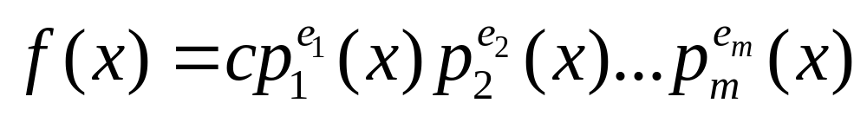
因式分解基本定理_1
设 f(x)∈ P[x], 且deg f (x)≥1, 则
1) f(x) = p₁(x) p₂(x)… p_{s}(x), 其中 p_{i}(x) 是不可约多项式, 1≤i≤s;
2) 若f(x) = p₁(x) p₂(x)… p_{s}(x) = q₁(x) q₂(x)… q_{t}(x)
其中 p_{i}(x), q_{j}(x)是不可约多项式, 1≤i≤s, 1≤j≤t,则
必有s = t且经过适当调换因子顺序后, q_{j}(x)=c_{i} p_{i}(x), 1≤i≤s, 其中c_{i}是P中非零常数.
多项式的标准分解式
其中p_{i}(x)是两两互素首项系数为1的不可约多项式, e_{i}≥1.

Slide 33
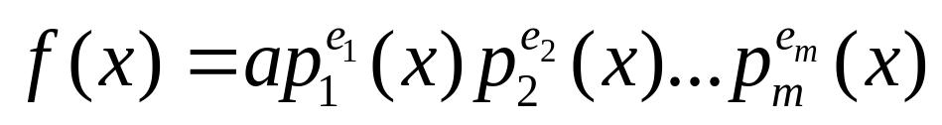
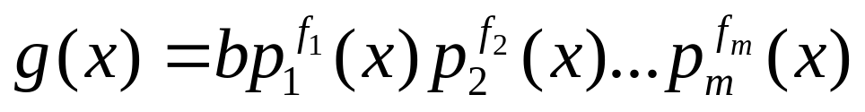
因式分解基本定理_2
设
e_{i}≥0, f_{i}≥0, e_{i}+f_{i}＞0, 1≤i≤m, p_{i}(x)是两两互素首
项系数为1的不可约多项式, 则
1.
2.
3.
4.

Slide 34
重因式_1
多项式的导数
设 f(x) = a_{n}x^{n} + a_{n-1}x^{n-1} +…+ a₁x + a₀, 则其导数为
f ’(x) = na_{n}x^{n-1} + (n-1)a_{n-1}x^{n-2} +…+ a₁
(f(x)+ g(x))’ = f ’(x) + g’(x)
(f(x) g(x))’ = f ’(x) g(x) + f(x) g’( x)
(cf(x))’ = cf ’( x)
(f ^{m}(x))’= mf ^{m-1}(x) f ’( x).

Slide 35
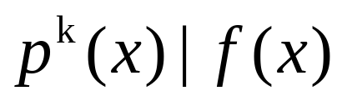
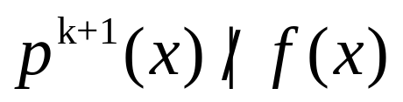
重因式_2
定义 不可约多项式p(x)称为f(x)的k重因式 如果 并且 .
k=1，叫单因式，k>1叫重因式
定理 f(x)无重因式当且仅当(f(x), f ’(x))=1.

Slide 36
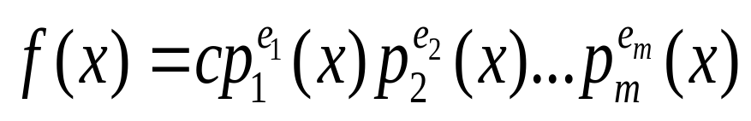
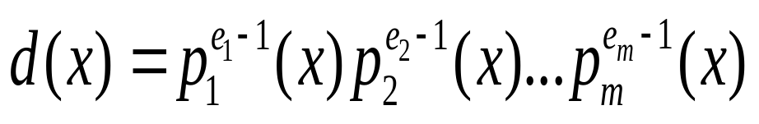
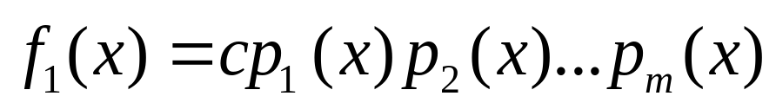
性质
定理 设d(x)=(f(x) , f ’(x)), f(x) = f₁(x)d(x), 则 f₁(x)是一个无重因式的多项式, 且此不可约多项式的每一个不可约因式与f(x)的不可约因式相同.
证明思路:设 是标准分
解式,则
而 .

Slide 37
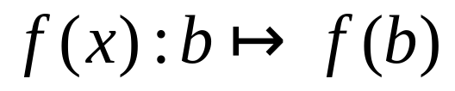
多项式函数_1
设f(x)=a_{n}x^{n}+a_{n-1}x^{n-1}+…+a₁x+a₀,对任意b ∈P,定义f(b)=a_{n}b^{n}+a_{n-1}b^{n-1}+…+a₁b+a₀,则 定义了数域P上的函数.
设f(x)∈P[x] ,b ∈P,则存在g(x)∈P[x],使得 f(x)=(x-b) g(x)+ f(b).
特别地,b是f(x)的根当且仅当(x-b)| f(x).
如果x-b是 f(x)的k重因式那么称x-b是 f(x)的k重根.

Slide 38
多项式函数_2
定理 设f(x)∈P[x],且degf(x)=n,则f(x)在P内至多有n个不同的根.
推论 设f(x), g(x)∈P[x],且degf(x), degg(x)≤n,且存在不同的n+1个数 b₁,b₂,…,b_{n+1}∈P,使得
f(b_{i})=g(b_{i}) 1≤i≤n+1, 则 f(x)=g(x).
定理 设f(x), g(x)∈P[x],则f(x), g(x)作为多项式相等(即次数和各次项系数相等)当且仅当f(x), g(x)作为多项式函数相等(即对任意b∈P,有f(b)=g(b)) .
数域上的多项式做为形式表达式与做为函数意义是相同的。

Slide 39
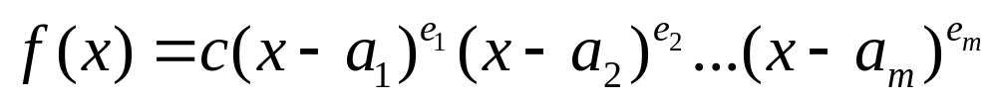
复系数多项式
代数基本定理 每个次数大于0的复数域上多项式都至少有一个根.
推论 复数域上的一元n次多项式在复数域内恰好有n个根.
推论 复数域上的不可约多项式都是一次的.
复数域上多项式的标准分解式:
其中a_{i}是两两不同的复数.

Slide 40
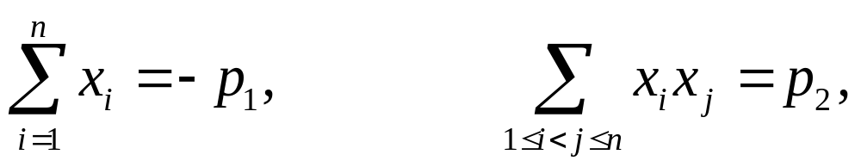
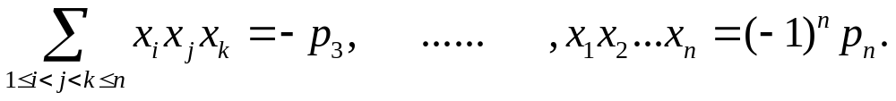
Vieta定理（根与系数的关系）
设f(x) = x^{n} + p₁x^{n-1} +…+ p_{n-1}x + p_{n}∈P[x]在P中有n个根 x₁, x₂, …, x_{n} ,则

Slide 41
实系数多项式
定理（虚根成对定理）:
设f (x) = a_{n}x^{n} + a_{n-1}x^{n-1} +…+ a₁x + a₀ 是实系数多项式．若复数a + bi是f (x)的根，则a－bi也是f (x)的根.
推论:
实数域上不可约多项式或为一次或为二次多项式ax²+bx+c,其中b²－4ac<o.
实数域上多项式的标准分解式:
其中e_{i}, b_{i}, c_{i}全是实数，e_{i}, f_{j}全是正整数，b_{i}²－4c_{i}<0.

Slide 42
有理系数多项式_1
任意一个有理系数多项式可以表示为一个整系数多项式与一个既约分数的乘积。
定义： 设多项式f (x)=a_{n}x^{n}+a_{n-1}x^{n-1}+…+a₁x+a₀是整系数多项式，若a_{n}, a_{n-1}, …, a₀的最大公约数为1，则称 f (x)为本原多项式．
Gauss引理：两个本原多项式之积仍为本原多项式．
如果不考虑符号，任意一个有理系数多项式可以唯一地表示为一个本原多项式与一个既约分数的乘积。

Slide 43
有理系数多项式_2
定理:
若整系数多项式f (x)在有理数域上可约,则它必可分解为两个次数较低的整系数多项式之积.
Eisenstein判别法:
设多项式f (x) =a_{n}x^{n}+a_{n-1}x^{n-1}+ …+a₁x+a₀是整系数多项式, a_{n}≠0, n≥1，p是一个素数, 若 p| a_{i}, ０≤i≤n-1. 但 p不整除 a_{n} , 且 p²不整除 a₀ , 则f (x)在有理数域上不可约.

Slide 44
有理系数多项式_3
定理：
设f (x)=a_{n}x^{n}+a_{n-1}x^{n-1}+…+a₁x+a₀是整系数多项式，则有理数p/q是f (x)的根的必要条件是 p|a_{n}, q|a₀，其中p, q是互素的整数．

Slide 45
一元多项式性质小结
与数域无关的性质: 整除, 带余除法, 最大公因式, 互素.
与数域有关的性质: 不可约多项式, 标准分解式, 重因式, 多项式的根.
定理:
设p(x), f(x)∈ P[x]是不可约多项式, 若 p(x)和 f(x)在复数域上有公共根, 则 p(x) | f(x).

Slide 46
数域、数环上的多项式的区别
带余除法，
平凡因子与整除

Slide 47
多项式的性质与数域的关系
与数域扩大无关的多项式性质
整除、最大公因式、互素、余数定理等
与数域扩大有关的多项式性质
不可约、因式分解、根理论等

Slide 48
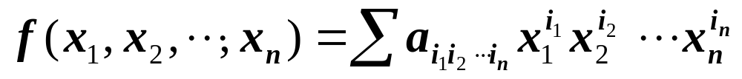
多元多项式_1
两个n元多项式相等当且仅当它们同类项的系数全部相等．
若f (x₁,x₂,…, x_{n})和g (x₁,x₂,…, x_{n})都是P上n元非零多项式,则按字典排列后乘积的首项等于f与g的首项之积.

Slide 49
多元多项式_2
若f (x₁,x₂,…, x_{n})≠0, g (x₁,x₂,…, x_{n})≠0, 则
f (x₁,x₂,…, x_{n}) g (x₁,x₂,…, x_{n}) ≠0．
设f (x₁,x₂,…, x_{n})是P上n元非零多项式, 则必存在P上n个元a₁,a₂,…,a_{n}使得
f (a₁,a₂,…,a_{n}) ≠0．
P上两个n元多项式f (x₁,x₂,…, x_{n}), g (x₁,x₂,…, x_{n})相等的充要条件是对任意a₁,a₂,…,a_{n} ∈P都有:
f (x₁,x₂,…, x_{n}),=g (x₁,x₂,…,x_{n})．

Slide 50
对称多项式_1
定义: 设f (x₁,x₂,…, x_{n})是P上n元多项式，若对任意的1≤i≠j≤n均有：
f (x₁,…, x_{i} ,…, x_{j} ,…, x_{n})
＝ f (x₁,…, x_{j} ,…, x_{i} ,…, x_{n})
则称f (x₁,x₂,…, x_{n} )是P上n元对称多项式．
对称多项式在未定元的任一置换下不变．
对称多项式的和是对称多项式．
对称多项式的乘积是对称多项式．
对称多项式的多项式是对称多项式．

Slide 51
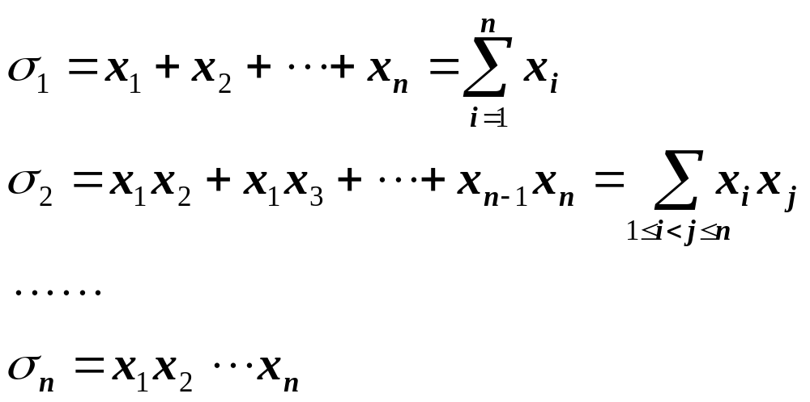
对称多项式_2
初等对称多项式:

Slide 52
对称多项式_2
对称多项式基本定理:
设f (x₁,x₂,…, x_{n})是数域P上的对称多项式,则必存在P上唯一的一个多项式g(y₁,y₂,…, y_{n})使得
f (x₁,x₂,…, x_{n})= g(σ_{1’}σ_{2’}…’σ_{n}).
注: 证明是构造性的,证明过程实际上给出求 g(y₁,y₂,…, y_{n})的方法.

Slide 53
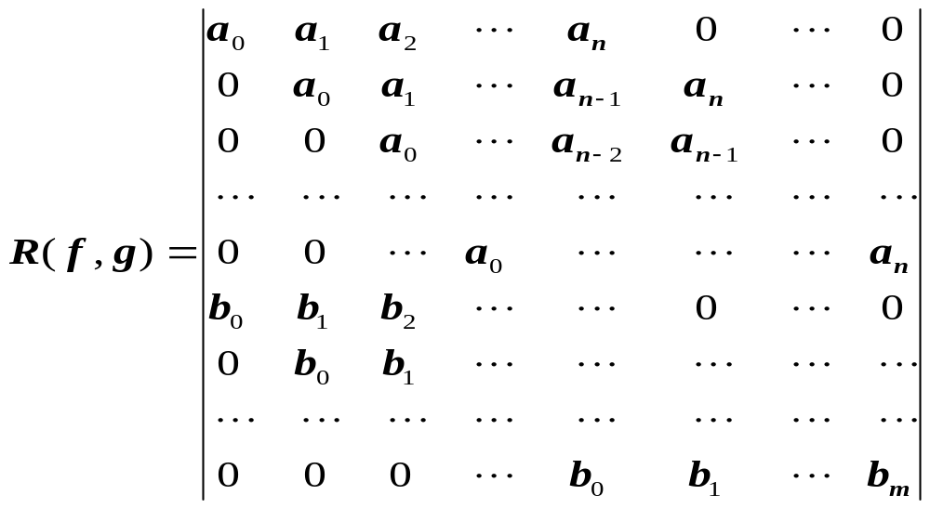
结式和判别式_1
设f (x)=a₀x^{n}+a₁x^{n-1}+…+a_{n} , g(x)=b₀x^{n}+b₁x^{n-1}+…+b_{n}
下列阶行列式
称为f (x)与g(x)的结式.

Slide 54
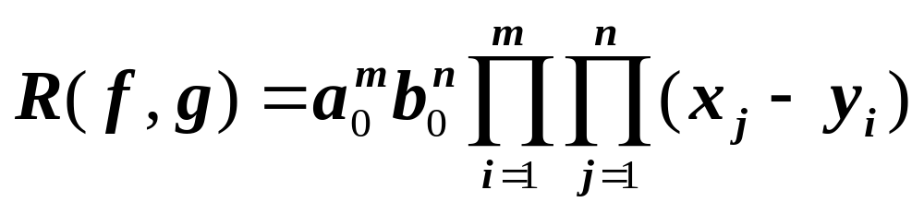
结式和判别式_2
定理: f (x)和g(x)是互素当且仅当R (f , g)≠0.
定理: 设f (x)=a₀x^{n}+a₁x^{n-1}+…+a_{n},
g(x)=b₀x^{n}+b₁x^{n-1}+…+b_{n},
f (x)的根为x₁,x₂,…,x_{n} ,
g(x)的根为y₁,y₂,…,y_{m},则

Slide 55
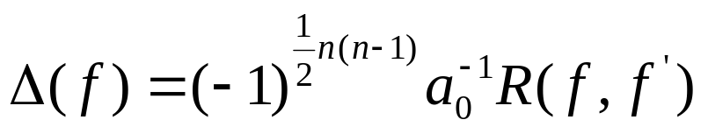
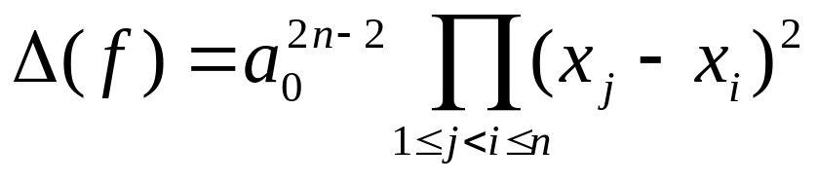
结式和判别式_3
利用结式,可以定义一个多项式
f (x)=a₀x^{n}+a₁x^{n-1}+…+a_{n}的判别式为:
定理:设多项式f (x)=a₀x^{n}+a₁x^{n-1}+…+a_{n}的根为x₁,x₂,…, x_{n} ，则
推论: f (x)有重根当且仅当 △(f )=0．

Slide 56
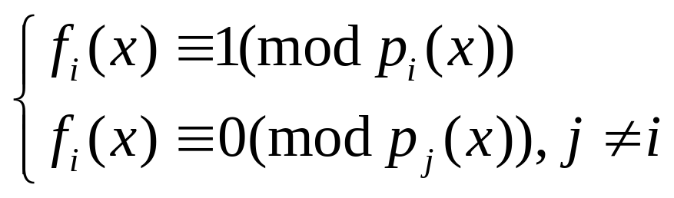
中国剩余定理_1
命题 设 p₁(x), p₂(x),…, p_{n}(x)是数域P上两两互素的多项式,证明对于每个i, 1≤i≤n,存在多项式f_{i}(x),使得
中国剩余定理 设p₁(x), p₂(x),…, p_{n}(x)是数域P上两两互素的多项式,deg p_{i}(x) = m_{i}, 1≤ i≤n,则对任意n个多项式f₁(x), f₂(x),…, f_{n}(x),存在唯一多项式 f(x),使得deg f(x)≤m₁+m₂+…+m_{n}, 且对任意 i, 1≤i≤n,有
f(x) ≡ f_{i}(x)(mod p_{i}(x)).

Slide 57
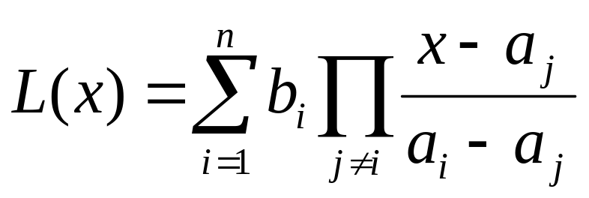
中国剩余定理_2
Language插值公式
设a₁, a₂, …, a_{n}是数域P上n 个不同的数,则对任意 n 个数b₁, b₂, …, b_{n}, 存在唯一次数小于 n 的多项式
适合条件L(a_{i})=b_{i}, 1≤ i ≤ n.

Slide 58
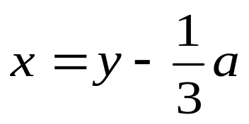
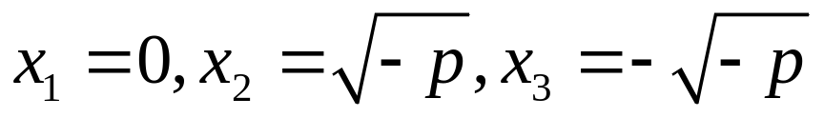
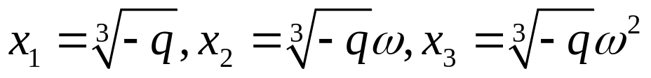
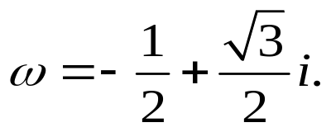
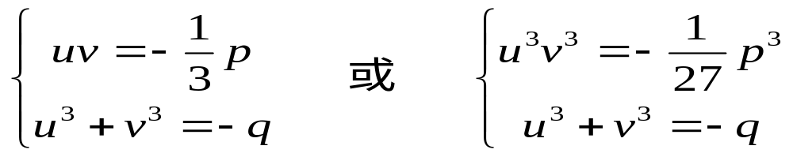
一元三次方程的公式解_Cartan公式
考虑一元三次方程式 f(x)=x³+ax²+bx+c=0 .
作变换 ,化为缺二次项方程 y³+py+q=0.
考虑方程 f(x)=x³+px+q=0 (*) 的根.
若q=0,则 是方程的根.
若p=0,则 是方程的根,其中
若p≠0,q≠0,令x=u+v,得x³-3uvx-(u³+v³)=0.
比较(*)式,得

Slide 59
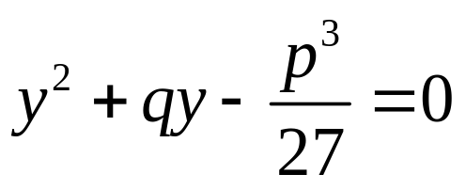
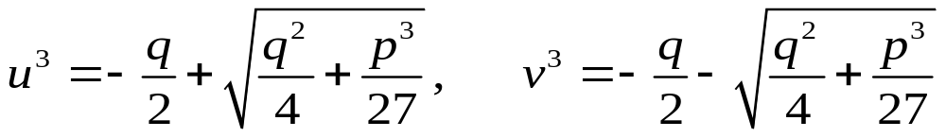
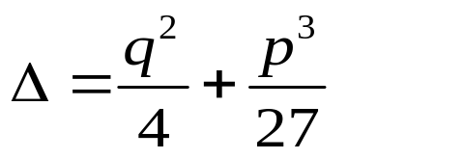
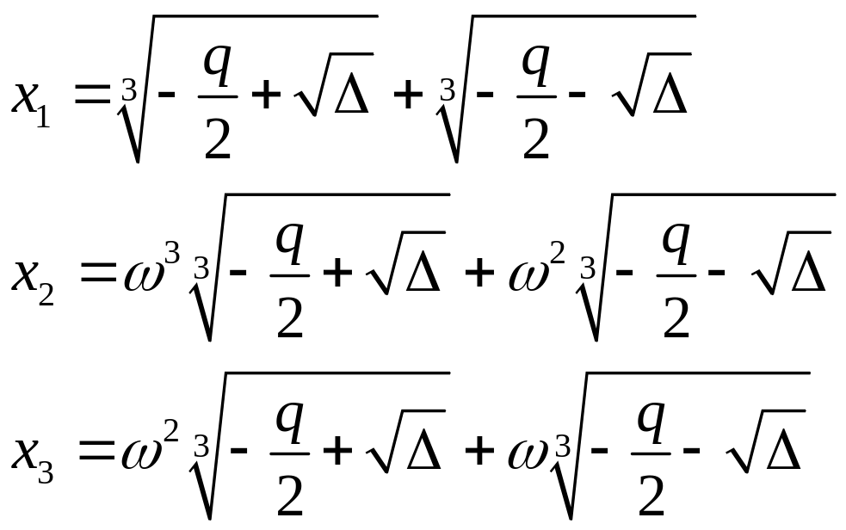
一元三次方程的公式解_Cartan公式
由Vieta定理知, u³,v³是 的两个根.
所以,
令 可得式(*)的三个根为

Slide 60
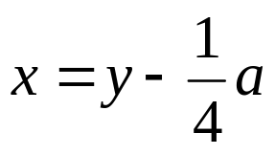
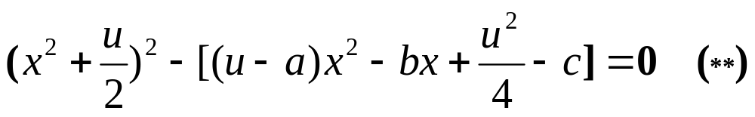
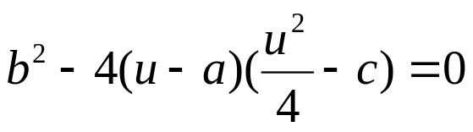
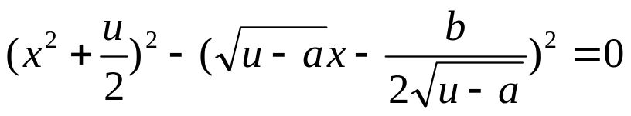
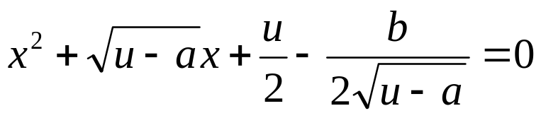

一元四次方程的公式解_Ferrari解法
设f (x)=x⁴+ax³+bx²+cx+d,作变换 ，
问题归结为解下面方程: x⁴+ax²+bx+c=0 (*)
引入新的未知量u, 得
若中括号内是一个完全平方，则可化为两个二次
方程来解．
而中括号是完全平方当且仅当
解出u，则(**)变为
分解因式后得到两个二次方程：
,
注:高于四次以上的方程一般是没有公式解．

Slide 61

实多项式根的上下界估计
定理:
设f (x)=a_{n}x^{n}+a_{n-1}x^{n-1}+…+a₁x+a₀ 是n次多项式,其中a_{n}>0,a_{n-1}≥0, …, a_{n-k-1}≥. 但a_{n-k}<0.并设b是负系数绝对值中的最大者.(注意b>0),则对f (x)的任一正根c(如果存在),有:
注:求的负根的下界, 只需求正根的上界即可.

Slide 62
实多项式的实根个数的估计_1
Sturm序列:
设f (x)没有重根,记 g₀(x)= f (x), g₁(x)= f ′(x).
则 (f (x), f ′(x)) =1. 对f (x)与f ′(x)作辗转相除：
g₀(x) = g₁(x)q₁(x) － g₂(x)
g₁(x) = g₂(x)q₂(x) － g₃(x)
……
g_{s-2}(x) = g_{s-1}(x)q_{s-1}(x) － g_{s}(x)
其中g_{s}(x)为非零常数多项式，我们称:
g₀(x), g₁(x), ……, g_{s}(x)是一个Sturm序列.

Slide 63
实多项式的实根个数的估计_2
对任意实数c，得到实数列: g₀(c), g₁(c), ……, g_{s}(c), 划去其中零, 从左往右看, 相邻两个数符号相反,则称有一个变号数. 变号数的总和称为该数列的变号数, 记为V (c)．
Sturm定理
设f (x)是实系数多项式且无重根,a<b, a, b都不是f (x)的根,且在(a, b)间有根,则V (a)>V (b),且f (x)在区间(a, b)内实根的个数等于V (a)－V (b).特别,若a, b分别是f (x)的实根的上下界,则V (a)－ V (b)等于f (x)的实根总数．

